Slide 1
Разработка ценовых стратегий в маркетинге

Slide 2
Понятие цены и ценовой стратегии маркетинга
Цена - это фундаментальная экономическая категория, означающая количество денег, за которое продавец согласен продать, а покупатель готов купить единицу товара.
Ценовая стратегия - обобщающая модель действий по установлению и изменению цен, набор правил для принятия ценовых решений, обеспечивающих реализацию ценовой политики.

Slide 3
ЦЕНА ИМЕЕТ ЗНАЧЕНИЕ!
Позиционирование
в глазах
потенциальных
покупателей
Уровень
спроса
Прибыльность
деятельности
предприятия
Цена
Конкурентная
устойчивость
Цена и ассортимент –
выбор аптеки
Маркетинговые
функции

Slide 4
ЭТАПЫ РАЗРАБОТКИ ЦЕНОВОЙ СТРАТЕГИИ
I. Сбор исходной информации
II. Стратегический анализ
III. Формирование стратегии
1. Оценка затрат
компании
6. Финансовый
анализ
2. Уточнение
финансовых
целей
10. Окончательная
Ценовая
стратегия
3. Определение
потенциальных
покупателей
7. Сегментный
анализ рынка
4. Уточнение
маркетинговой
стратегии
8. Конкурентный
анализ
5. Определение
потенциальных
конкурентов
9. Государственное
влияние

Slide 5
Стратегия ценообразования
Метод установления исходной цены
Движение (изменение) исходной цены
Цель предприятия

Slide 6
КАКУЮ СТРАТЕГИЮ ВЫБРАТЬ?
Восприятие уровня цены клиентами
Очень высокая
«Снятия сливок»
Высокая
Умеренная
Нейтральная стратегия
Низкая
Ценового прорыва
Очень низкая
Низкая
Средняя
Высокая
Экономическая ценность товара для покупателя

Slide 7
Запрещенные стратегии
К числу запрещенных стратегий относятся:
стратегия монополистического ценообразования — направленные на установление и поддержание монопольно - высоких цен. Обычно с преследованием цели получения сверхприбыли или монопольной прибыли. Запрещена законодательством;
стратегия демпинговых цен — т.е. рыночных цен, сознательно заниженных предприятием в сравнении со сложившимся рыночным уровнем цен с целью получения крупных преимуществ в отношении своих конкурентов. Эта стратегия ценообразования относится к монополистической деятельности;
стратегии ценообразования, основанные на соглашениях хозяйствующих субъектов, ограничивающих конкуренцию — в том числе соглашения,
направленные на:
установление цен, скидок, надбавок, наценок;
повышение, снижение или поддержание цен на аукционах и торгах;
раздел рынка по территориальному признаку или какому-либо другому признаку, ограничение доступа на рынок, отказ от заключения договоров с определенными продавцами или покупателями;
стратегии ценообразования, ведущие к нарушению установленного нормативными актами порядка ценообразования;
стратегии ценообразования, преследующие спекулятивные цели.

Slide 8
Девять вариантов стратегии маркетинга по показателям цены и качества
Качество товара | Цена
 | Высокая | Средняя | Низкая
Высокое Среднее Низкое | Стратегия премиальных наценок 4. Стратегия завышенной цены 7. Стратегия ограбления | 2. Стратегия глубокого проникновения на рынок 5. Стратегия среднего уровня 8. Стратегия показного блеска | 3. Стратегия повышенной ценностной значимости 6. Стратегия доброкачественности 9. Стратегия низкой ценностной значимости

Slide 9
Метод «гонки за лидером»
Метод <гонки за лидером> предполагает установление цены на основе цены ведущего конкурента с учетом конкурентной ситуации на рынке, дифференциации товара и его качества. Предприятие по сути отказывается от активной ценовой политики, ориентируясь на ведущую цену.
По своей природе коммерческое ценообразование - игра - т.е. деятельность, успех в которой зависит не только от индивидуальных усилий, но и от действий остальных заинтересованных лиц. И в большинстве случаев это игра с отрицательной суммой выигрыша (вид деятельности, при которой соревнование влечет за собой необходимость всех участников нести затраты, но даже победитель может получить выигрыш меньший, чем его затраты).
Ценовая конкуренция может превратиться в игру с положительной суммой (когда в результате игры пользу получают все участники) при достаточно редко встречающихся условиях: если спрос на данный товар высоко эластичен и снижение цен порождает резкое его увеличение если увеличение спроса ведет к такому росту продаж, что обеспечивающее его увеличение производства порождает эффект масштаба в размерах, позволяющих компенсировать первоначальное снижение прибыльности из-за снижения цены
Логика игры с отрицательной суммой выигрыша подсказывает фирмам избегать ценовой конкуренции.

Slide 10
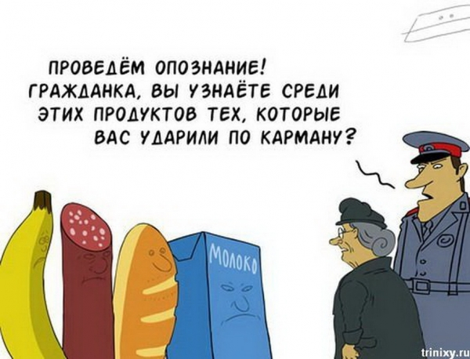
Инициативное повышение или понижение цены

Slide 11
Инициативное снижение цен происходит вследствие действия ряда причин. Основные из них:
1. Наличие избыточных мощностей, когда необходимость увеличить объем экспорта диктует необходимость понижения экспортных цен 2. Затоваривание продукции на складах производителя и посредников, включая посредников за рубежом 3. Изменения в режиме ввоза и вывоза в зарубежной стране. Особенно это относится к изменениям в законодательстве об импорте, например, предусматривающем повышение таможенных пошлин. 4. Сокращение доли на рынке под влиянием жесткой конкуренции Например, в середине 80-х гг. американская автомобилестроительная компания General Motors снизила на 10% цены на малогабаритные двухдверные автомобили, продававшиеся на западном побережье США, где японские конкуренты были особенно сильны 5. В целях реализации стратегии завоевания доминирующего положения на рынке. В этом случае компания входит на рынок с низкими ценами (политика прорыва на рынок) или первая снижает цены с целью завоевания такой рыночной доли, которая обеспечит снижение издержек производства за счет роста его объема (по так называемой кумулятивной кривой)

Slide 12
Инициативное повышение цен связано с действием следующих факторов.
1. Повышение цен производится компанией в целях увеличения прибылей и улучшения финансового* положения компании. Например, при норме прибыли 3% объема продаж рост цены только на 1%. позволит при неизменном объеме продаж увеличить размер прибыли на 33% 2. Повышение цеп может быть объяснено инфляционными процессами на зарубежных рынках и устойчивой всемирной инфляцией, обусловливающими рост издержек. 3. Чрезмерный и ажиотажный спрос также служит основанием для Инициативного повышения цен В ряде случаев такой характер спроса специально создается и поддерживается. 4. Инициативное повышение цен может происходить под воздействием изменений внешнеторгового законодательства отдельных стран. 5. Повышение цен или завышенные цены могут использоваться в отношении малокомпетентного партнера, не владеющего технологиями мирового ценообразования и анализа мирового рынка Повышение цен может быть осуществлено незаметно за счет отмены скидок с цены или за счет включения в товарный ассортимент дорогих видов продукции.

Slide 13
Спасибо за внимание!

